Slide 1
Phylum Nemathelminthes
General characteristics

Slide 2
Nematos = fil vers filiformes
Metazoa triploblastiques pseudocoelommates bilatéralia
Free-living or parasitic
Corps fusiforme ou cylindriques effilé aux 2 extrémités à 1 section circulaire (vers ronds) avec cuticule chitineuse
Growth by molting
Dimorphisme sexuel:
  Male smaller than female
  Males with a curved posterior end = copulatory bursa, from which two copulatory stylets emerge (copulatory organs)
  Mâle à appareil digestif et génital aboutissant au cloaque situé à l’extrémité postérieur
  Female digestive system ends in an anus located at the posterior end, while the genital system ends in a vagina located in the anterior third of the body
rencontrés dans la +part des habitats aquatiques: sols humides, tissus de végétaux, liquides corporels et tissus d’ animaux
Many are parasites

Slide 3
Classification
80 000 sp
Based on the structure of the digestive tract
On distingue 2 classes: Gordiens(Appareil digestif atrophié): Anguille de vinaigre) et surtout Nématodes (Appareil digestif complet): c’est la + représentative

Slide 4
Nematodes
General characteristics

Slide 5
Long, straight digestive tract with one mouth and one anus
Possess specialized mouthparts
appareil respiratoire et circulatoire -
Separate sexes
Internal fertilization
Habitat: freshwater, sea, soil
libres, phytophages ou parasites d’arthropodes et de vertébrés (l’homme héberge 36 sp)
Unsegmented body
Resistant, elastic but rigid cuticle
Growth through successive molts during larval stages

Slide 6
Body covering
Epidermis covered by a thick, impermeable cuticle, which may have up to 9 cellular layers
This cuticle limits water loss by evaporation.
Beneath the cuticle is the epidermis with
Two longitudinal thickenings (one dorsal and one ventral) containing the nerve cords (one dorsal and one ventral)
Two lateral grooves (left and right) associated with excretory canals
Myoepithelial cells +

Slide 7
Digestive system:
Straight, consisting of five main elements:
bouche (en position terminale avant) entourée par 3 lèvres hémisphériques (1 dorsale et 2 ventrales).
cavité (ou capsule) buccale tapissée par 1 mince couche cuticulaire et armée de dents, denticules ou râpes.
pharynx musculeux à parois épaisses, tapissé d’1 couche cuticulaire où l’on trouve des glandes anti-coagulantes (pour les formes parasites de vertébrés).
intestin droit et mince
Rectum
  Of ectodermal origin
  tapissé d’1 couche cuticulaire
  femelles ont 1 Rectum terminé par 1 anus s’ouvrant en position sub-terminale
  Male Rectum opens into a cloaca with copulatory spicules

Slide 8
Sense organs
Amphides: invaginations cuticulaires dans la partie antérieure à rôle chimiorécepteur.
Phasmides: organes pairs situés latéralement en position post-annulaire.
Sensory organs make it possible to distinguish two subgroups:
  Aphasmidiens: sans phasmide, parasites.
  Phasmidiens: ayant 2 phasmides, libres dans la terre ou la matière putréfiée; parasites de végétaux ou d’animaux.
Excretory system:
Sans protonéphridie
Two distinct types:

Slide 9
Primitive nematodes:
1 ou 2 cellules géantes (les cellules Renette) situées ventralement à la jonction œsophage/intestin
Each cell has one excretory pore in an anterior position.
More advanced forms:
cellules géantes s’atrophiant
Formation of two excretory canals running along the body
Only one excretory pore in an anterior position.

Slide 10
Ecology of nematodes
Nématodes phytoparasites
  provoquent beaucoup de dégâts sur les plantes cultivées notamment les gales et les kystes racinaires
  Exp: Heterodera avenae, Globodera rostochiensis, Meloidogyne incognita.
Nématodes zooparasites
- Ankylostoma duodenale
    Parasitizes the human small intestine.
    1 - 2 cm.
    Provoque l’Anémie des mineurs.
- Parascaris equorum
    Large nematode
    Parasitizes the horse’s large intestine
    30 cm

Slide 11
- Ascaris lumbricoïdes
  parasite le gros intestin de l’homme en provoquant l’ascaridiose dont les symptômes généraux sont
    Gastroenteric disorders (inflammation of the gastric and intestinal mucosa)
    Weight loss and sometimes nervous disorders
    Intestinal obstruction due to accumulation of Ascaris
- Wucheriria bancrofti (filaire de Bancroft)
  Parasitizes the lymphatic vessels of humans and many other mammals.
  Provoque l’éléphantiasis détermine des enflures des membres inférieurs.
  Humans become infected through mosquito bites.

Slide 12
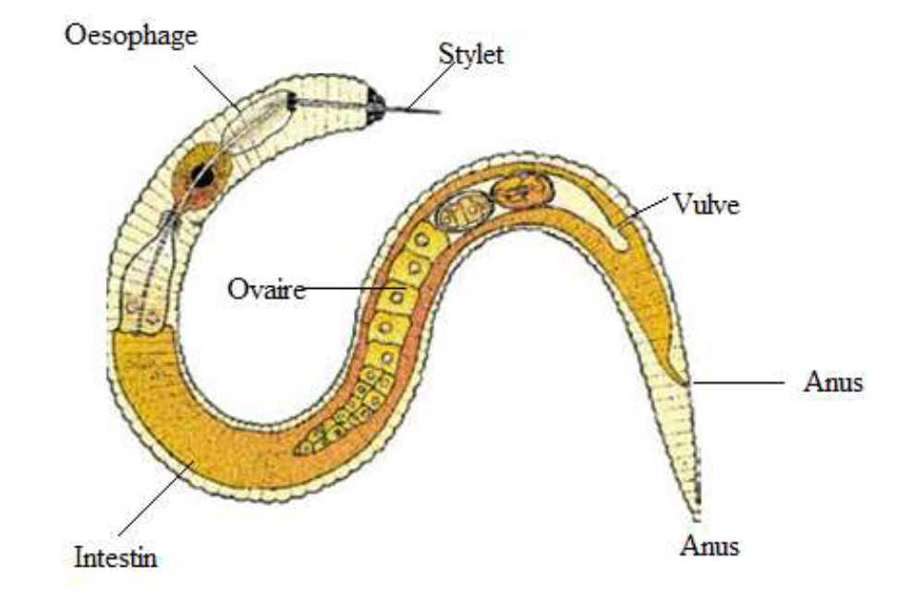
Schéma d'un nématode phytoparasite

Slide 13
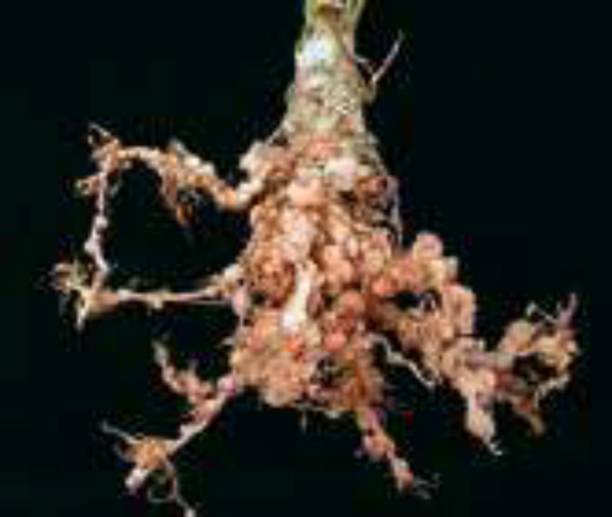
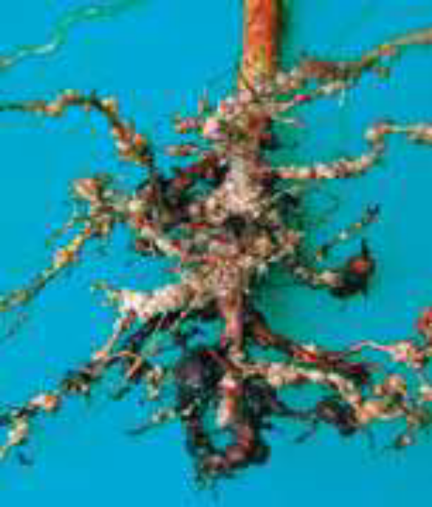
Déformation massive et regroupement de galles sur le système racinaire de légumes attaqués par Meloidogyne spp

Slide 14
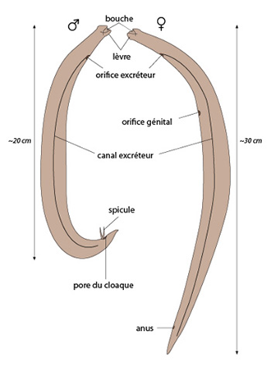

Slide 15
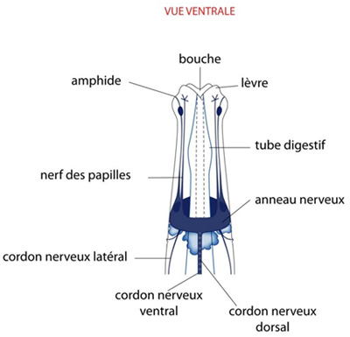
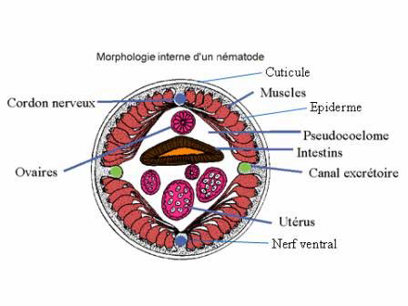

Slide 16
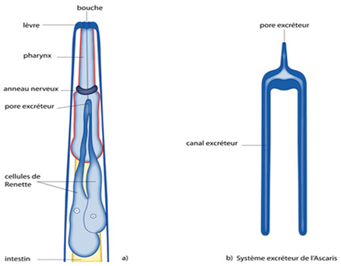

Slide 17
